Slide 1

ATVa
Tietokoneen rakenne
Tanja Koivisto
Pertunmaan Yhtenäiskoulu

Slide 2
tietokonelaitteisto

Slide 3
Tietokonelaitteisto
Näyttö
Tulostin
Keskus-yksikkö
Skanneri
Kaiutin
Hiiri
Näppäimistö

Slide 4
Mitä on kotelon sisällä?

Slide 5
Osat
Virtalähde
Levykeasema
Kiintolevy
Lisäkortti
Emolevy

Slide 6
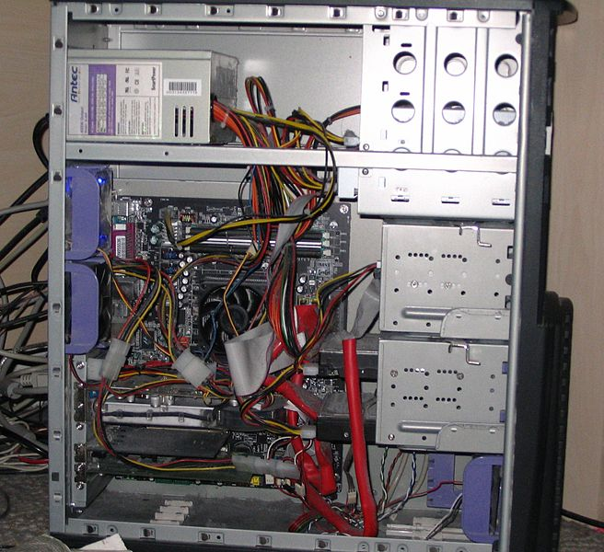

Slide 7
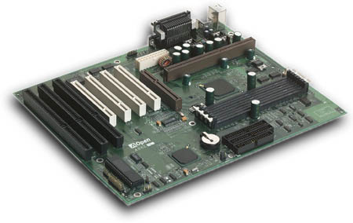


Slide 8
emolevy

Slide 9
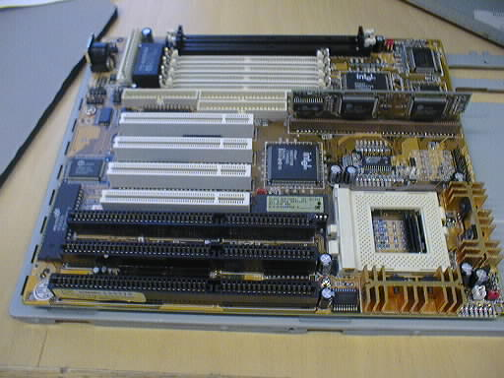
Emolevy
piirilevy, johon kiinnitetään mm. tietokoneen prosessori, muistipiirit, lisäkortit sekä kotelon ulkopuoliset oheislaitteet
ohjaa eri komponenttien toimintaa

Slide 10
Tärkeää
Oheislaitteiden liitäntäpaikkojen määrä ja tyyppi
Muistipaikkojen määrä (käyttömuistia varten)
Piirisarja (määrittää, kuinka uuden prosessorin voit liittää emolevyyn)

Slide 11
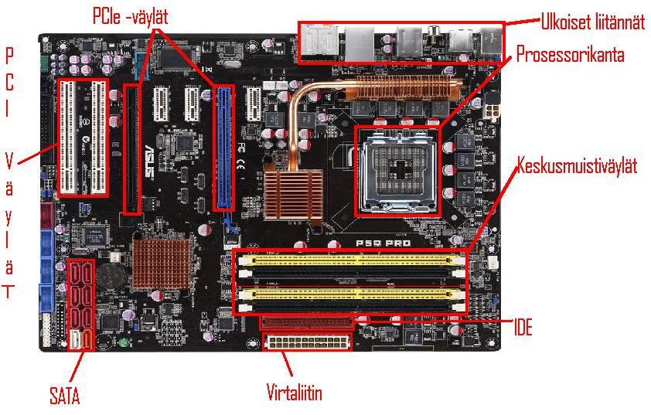

Slide 12
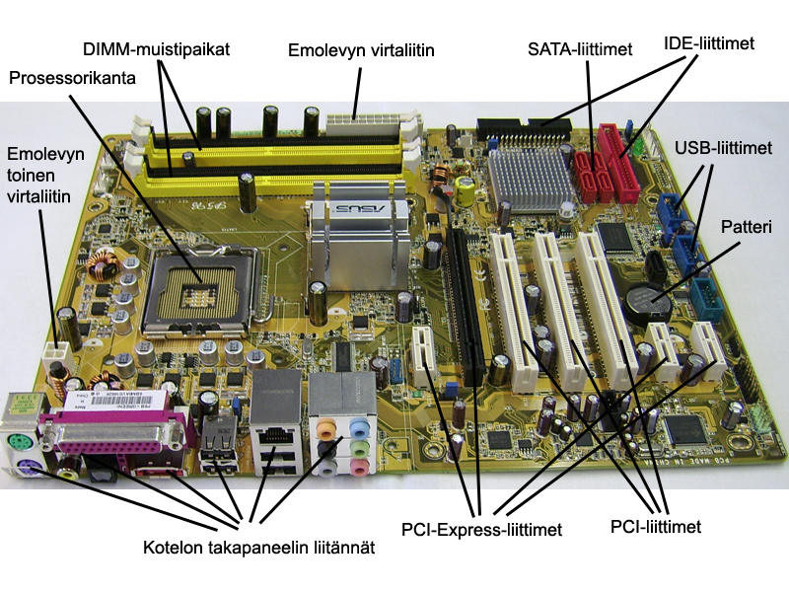
LGA775-emolevy

Slide 13

Osa komponenteista on juotettu emolevyyn kiinni, kun taas esimerkiksi virtajohdot, laajennuskortit, keskusmuistit ja suorittimet voidaan kiinnittää helposti painamalla ne käsin kiinni niille varattuihin paikkoihin.

Slide 14
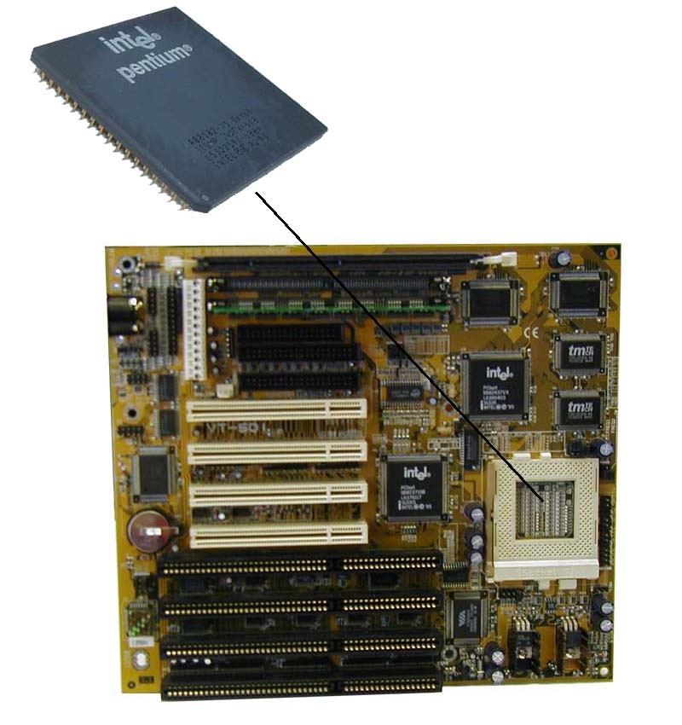

Slide 15
prosessori

Slide 16
Prosessori eli suoritin
Central Processing Unit, CPU
Suorittaa ohjelmien käskyt.
Ohjaa signaaleilla koko koneen toimintaa.
Kellotaajuus kertoo, kuinka nopeasti prosessori suorittaa käskyjä. Uusilla prosessoreilla n. 2-4 GHz (2-4 miljardia käskyä sekunnissa)
Tietokoneen yleisnopeus riippuu paljon suorittimen nopeudesta

Slide 17
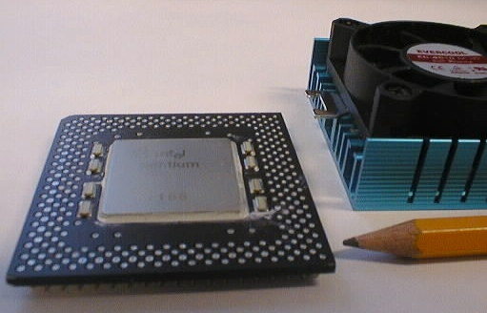
Prosessori eli suoritin
Prosessorikotelo sisältää prosessorin ytimen (keskellä), välimuistia ja liitäntäpinnit. Pinnien määrä ja kotelon rakenne määräävät emolevyn liitäntäkannan muodon
PROSESSORIN
TUULETIN
PROSESSORI

Slide 18
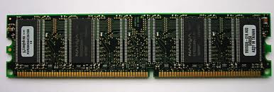

Slide 19
keskusmuisti

Slide 20
Keskusmuisti
lukumuisti (ROM)
  tietokoneen perusasetukset (BIOS-asetukset) käynnistystä varten
työmuisti (RAM)
  muisti jota tietokone käyttää sen ollessa käynnissä
  Suoritettava ohjelma ja käsiteltävä tieto sijaitsevat käsittelyn ajan työmuistissa
Tiedot keskusmuistista häviävät kun tietokoneesta katkaistaan virta.

Slide 21
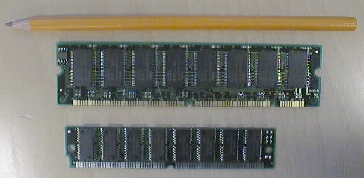

Keskusmuisti
kiinnitetty emolevyyn muistikampoina
dimm- piiri
simm- piiri

Slide 22

Keskusmuisti
Tieto esitetään tietokoneen sisällä bitteinä, b. Bitit ovat numeroita 0 ja 1.
8 bitin joukko muodostaa tavun B (engl. byte). Yksi tavu voi merkitä esimerkiksi yhtä lukua, merkkiä tai käskyä.
Nykyisten uusien tietokoneiden keskusmuistin koko on noin 4-12 Gb.
10010010101010

Slide 23
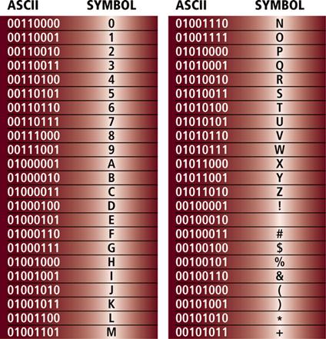

Slide 24
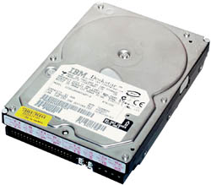

Slide 25
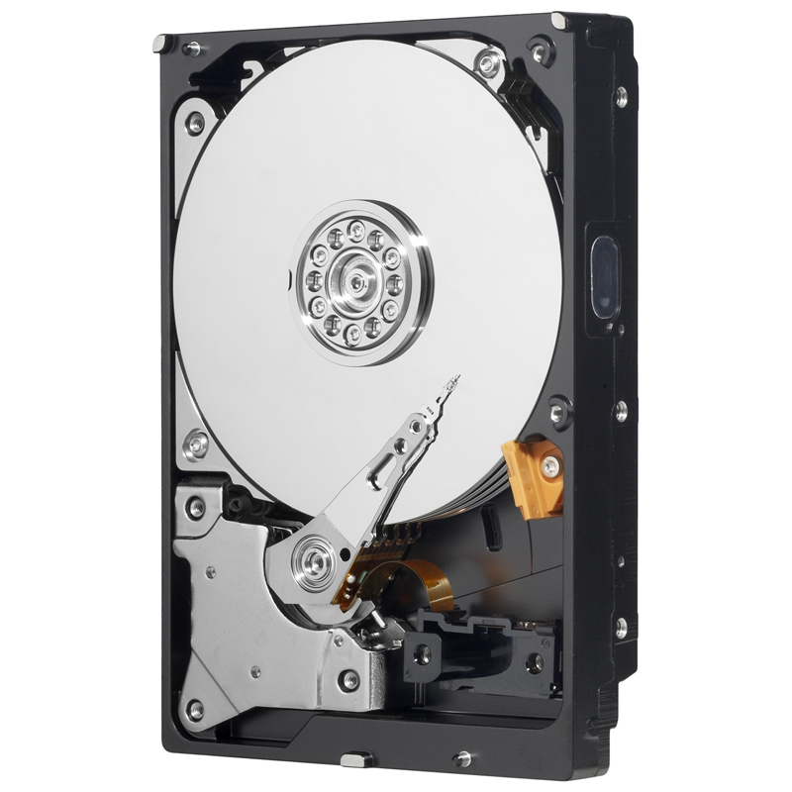

Slide 26
kiintolevy

Slide 27
Kiintolevy
tiedon pysyvä tallennuspaikka. Tiedot säilyvät, vaikka virta katkaistaan.
tallentaa tiedon yhden tai useamman pyörivän metalli- tai lasikiekon pinnalla olevaan magneettiseen materiaaliin
tyypillinen pöytäkoneen nykylevy on kooltaan 500–1000 gigatavua (GB)
saatavilla on jopa yli 1500 gigatavun eli 1,5 teratavun (TB) levyjä

Slide 28
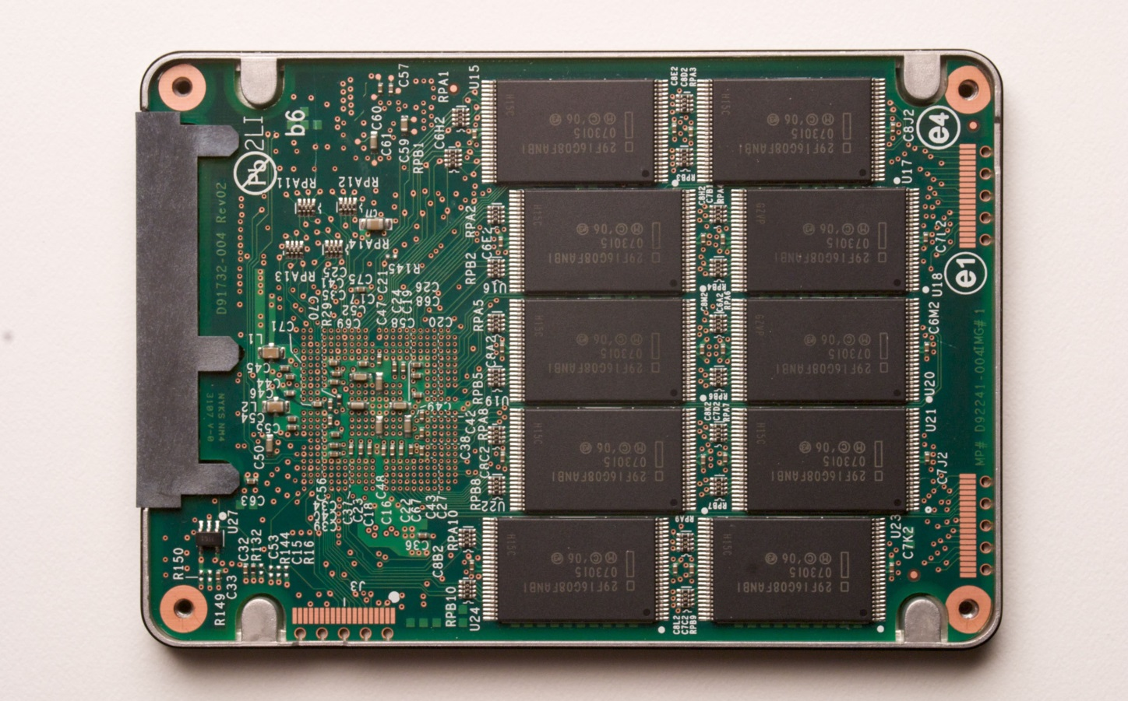

Slide 29
SSD
suunniteltu kiintolevyn korvaajaksi
massamuisti, joka ei sisällä liikkuvia osia
Flash-muisti ja ohjainosan samassa kotelossa
tieto säilyy jopa 10 vuotta ilman sähkönsyöttöä
virrankulutus on kiintolevyä pienempi
hakuaika nopeampi
äänetön
iskunkestävyys paljon suurempi kuin kiintolevyllä

Slide 30
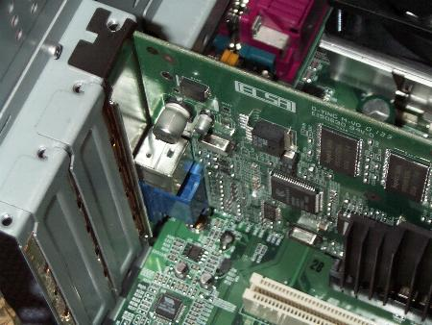

Slide 31
ohjaimet

Slide 32
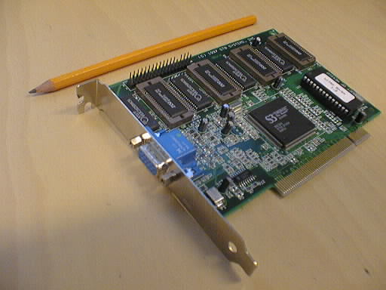
Ohjaimet
Tietokoneen oheislaitteita ohjataan laiteohjaimien avulla.
Ohjaimia:
  Näytönohjain
  Verkkosovitin
  Äänikortti
  Levyohjain …

Slide 33

Ohjaimet
osa emolevyn väyliin liitettäviä kortteja.
osa liitetty suoraan emolevylle.
tarvitsevat toimiakseen käyttöjärjestelmään asennetun ajuriohjelman.

Slide 34
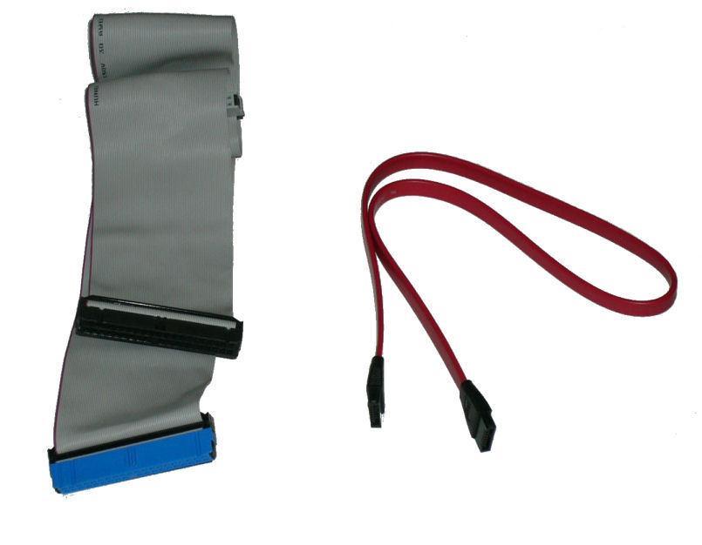

Slide 35
väylät

Slide 36
Väylät
tiedon kulkureitti
sisäinen laiteväylä siirtää tietoa keskusyksikön osien välillä
ulkoiseen väylään voi liittää erilaisia laitteita (massamuisti, päätelaite jne.).
Väylän leveys (8,16, 32, 64 … bittiä): montako bittiä voi siirtyä väylää pitkin kerralla
Väylät voivat kulkea piirilevyjen pinnalla tai erillisinä kaapeleina.

Slide 37
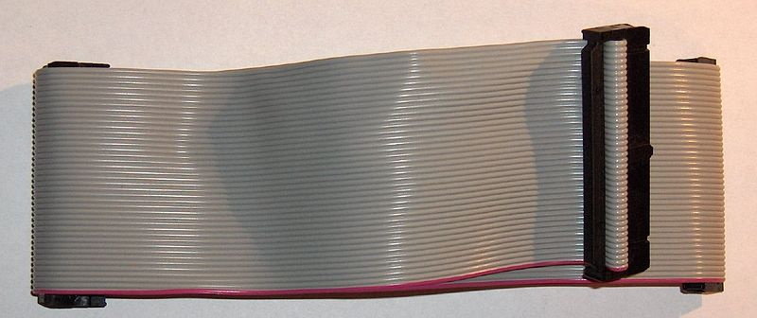
IDE (Integrated Drive Electronics)
tarkoitettu kiintolevyjen ja optisten asemien, kuten CD- ja DVD-asemien liittämiseen

Slide 38
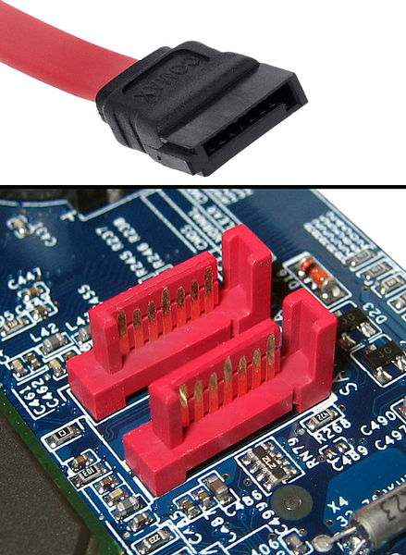

SATA (Serial ATA)
liitäntä kiintolevyn tai CD/DVD-aseman kytkemiseksi tietokoneeseen

Slide 39
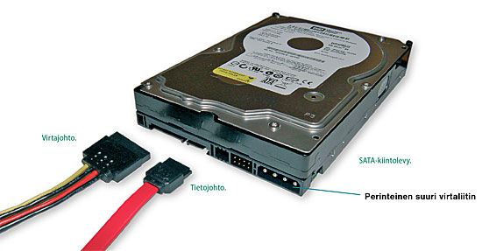

Slide 40
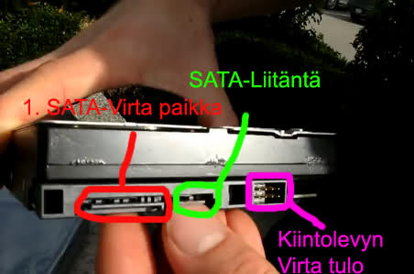

Slide 41
portit ja liittimet

Slide 42
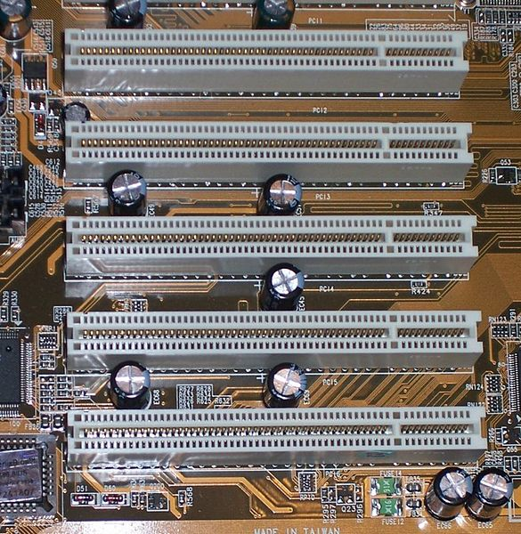
PCI (Peripheral Component Interconnect)
PCI:n avulla liitetään lisälaitteita tietokoneeseen
verkkokortti
äänikortti
tv-kortti jne.

Slide 43
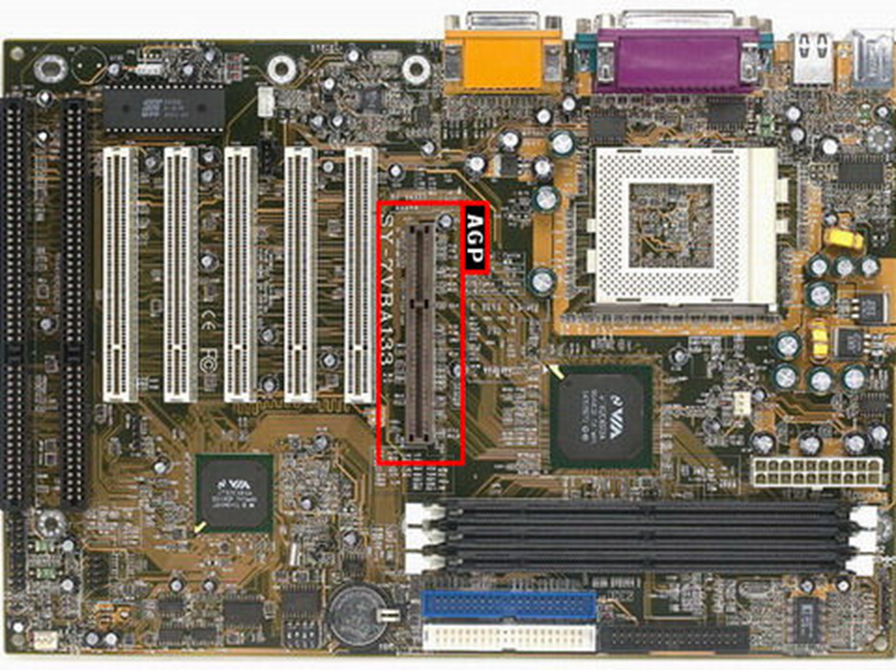

AGP (Accelerated Graphics Port)
tarkoitettu ensisijaisesti näytönohjaimelle
mahdollistaa laajakaistaisen yhteyden näytönohjaimen ja tietokoneen emolevyn välille
soveltuu erityisesti pelien, 3D-grafiikan ja tieteellisen grafiikan sovelluksiin

Slide 44
Word– ohjelma ladataan keskusmuistiin. Samalla varataan keskusmuistia kirjoitettavia tekstejä varten.
Käyttäjä kirjoittaa kirjeen
tekstinkäsittelyohjelmalla.
Kirjoitettu teksti menee
keskusmuistiin.
Käyttäjä tallentaa kirjoittamansa kirjeen. Kirjeen teksti tallennetaan väyliä pitkin kiintolevylle.
Kun käyttöjärjestelmä on
ladattu keskusmuistiin,
alkaa prosessori suorittaa
sen ohjelmaa.
Käyttäjä avaa Word tekstinkäsittelyohjelman.
Ennen koneen käynnistämistä kaikki tieto sijaitsee kiintolevyllä.
Kun kone käynnistetään,
prosessori alkaa ohjata
koneen toimintaa. Se lähettää
ohjaussignaaleja väyliä pitkin,
ja käskee lataamaan
käyttöjärjestelmän
keskusmuistiin.
Prosessori
Keskusmuisti
Kiintolevy
Windows 7
Word
Windows 7
Word
kirje
kirje.doc
väylät

Slide 45
portit ja liittimet
KESKUSYKSIKÖN ULKOPUOLELLA

Slide 46
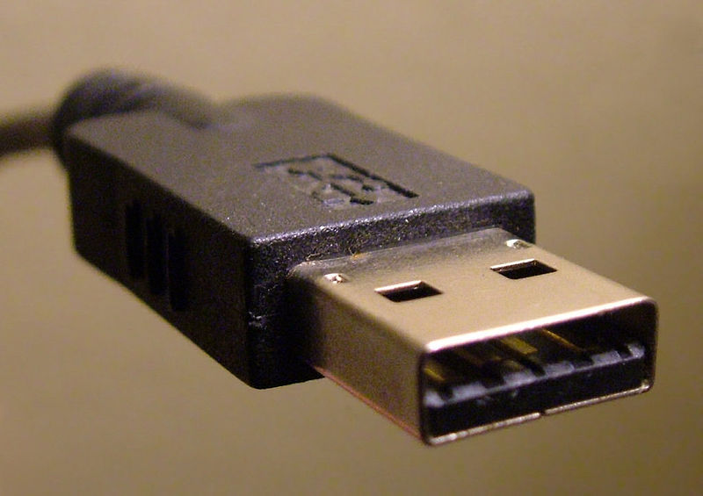
USB (Universal Serial Bus)
oheislaitteiden liittämiseksi tietokoneeseen

Slide 47
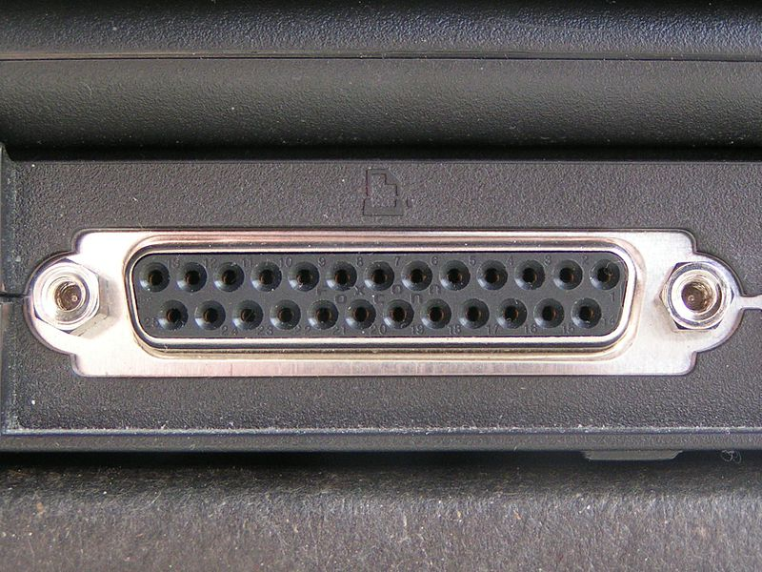
LPT Rinnakkaisliitäntä
käytetään usein tulostimen liittämiseen

Slide 48
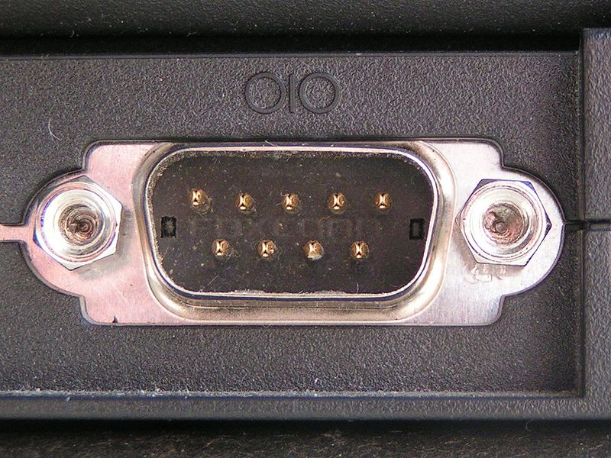
COM Sarjaliitäntä
9-nastaisia ja 25-nastaisia. Sarjaliitännästä käytetään lyhennystä COM.
käytetään ulkoisten oheislaitteiden, kuten modeemin, liittämiseen tietokoneeseen

Slide 49
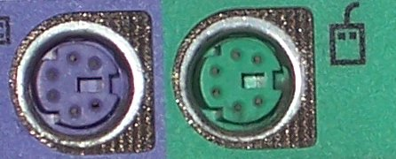
Portit hiirelle ja näppäimistölle
Oikeanpuoleinen on hiireen liitettävä portti. Vasempaan liitetään näppäimistö.

Slide 50
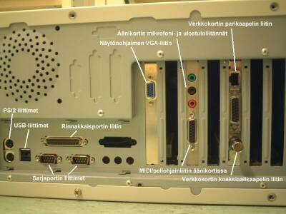

Slide 51
virtalähde

Slide 52
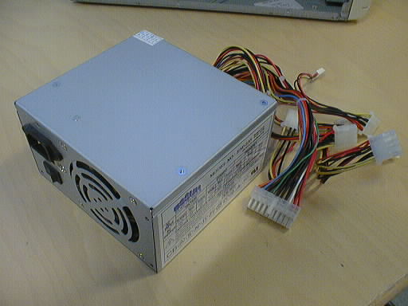
Virtalähde
Virta kaikille tietokoneen laitteille
muuntaa verkkovirran kullekin laitteelle sopivaan jännitteeseen
verkkovirtaliitin
päävirtakytkin
virtajohtoja
eri laitteille

Slide 53
Sähköä säästääkseen voi tietokoneen sammutettua kytkeä pois päältä myös virtalähteen, jolloin emolevyyn ei kulje edes valmiustilavirtaa

Slide 54
asemat

Slide 55
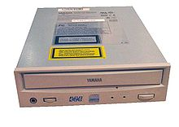

Slide 56

CD- ja DVD -asemat
tieto tallennetaan optisesti. Levyn lasipinnan alla
on ohut filmi, jolle tehdään lasersäteellä pieniä nystyjä.
Lukemiseen käytetään pienempitehoista lasersädettä, joka heijastuu eri tavalla nystyn kohdalta.
Tavallisilla CD- tai DVD- asemilla voi vain lukea levyillä olevia tietoja, mutta CD-RW ja DVD-RW asemilla voi lisäksi tallentaa tietoja levylle.

Slide 57
Blue Ray -asema
levyjen luentaan käytetään ns "sinistä laseria”
levylle voidaan tallentaa enemmän dataa DVD- ja CD-levyille

Slide 58
THE END

